Slide 1
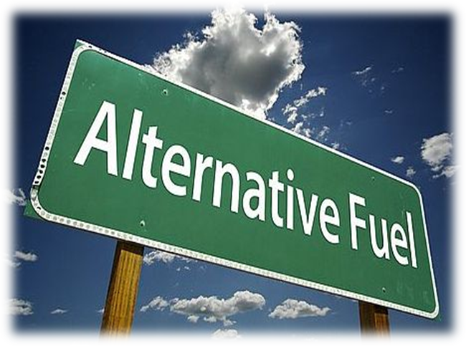
Альтернативное топливо. Шаг в будущее.
Василий Юферов
Октябрь 2017

Slide 2
Кто ваш консультант?
  Василий Юферов эксперт по альтернативному топливу (АТ)
    11 лет опыта в холдинге LafargeHolcim в должности руководителя департамента по АТ на уровне страны
    Успешный опыт реализации проектов в различных регионах РФ
    Привлечено свыше 500 млн.рублей инвестиций в развитие проектов по АТ
    Более 150 тысяч тонн АТ использовано на заводах

Slide 3
Опыт реализации проектов
Разработка и реализация проектов внутри заводов:
      Запуск использования угольных шламов , завод Коркино Челябинская обл. (3кв 2010) – без инвестиций
      Запуск проекта по нефтешламам, завод Воскресенск Московская обл, ( 1кв 2011)– 0.5 M EUR
      Запуск проекта по шинам, завод Воскресенск Московская обл
      (3 кв 2012) – 1.3 M EUR
      Запуск проекта по опилкам, завод Воскресенск Московская обл (1 кв 2013) – 0.1 M EUR
      Запуск проекта по подаче RDF, завод Коркино Челябинская область ( 4кв 2014) – 1.3 M EUR
      Запуск проекта по использованию ТБО, завод Ферзиково Калужская область (1 кв 2015)– 5 M EUR
      Запуск проекта подачи шин, завод Щурово Московская область (3 кв 2015) - 0.9 M EUR
Проекты вне заводов:
      Сортировочная и линия по измельчению, Челябинск (> 100 млн.руб)
      Сортировочная линия, Калуга ( > 100 млн.руб)
      Проект по утилизации осадков сточных вод, Москва ( на стадии реализации)
www.vvy-consulting.com Альтернативное топливо. Шаг в будущее. Октябрь 2017

Slide 4
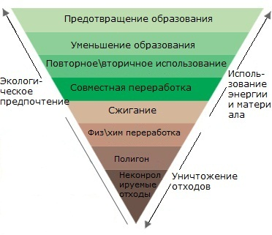
Устойчивое развитие.

Slide 5
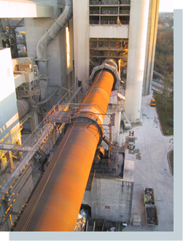
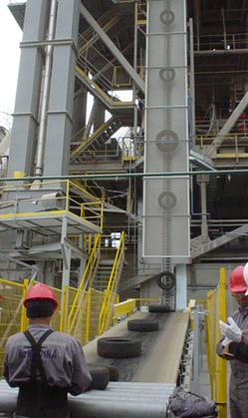
Уникальность цементного производства.
В процессе производства цемента потребляется сырье и энергии, цементные компании приняли на себя обязательства по сокращению потребления природных материалов, включая ископаемое топливо
Рабочие параметры печи соответствуют нормативам по уничтожению отходов:
  Температура, время выдержки, выбросы…
Использование альтернативных видов топлива снижает выбросы парниковых газов
Производства цемента существует во многих странах и не требует больших инвестиций, чтобы перейти к использованию альтернативного топлива. Инвестиции значительно ниже, чем строительство мусоросжигательного завода
В течение последних 30 лет, цементные компании разработали сильные «ноу-хау» по использованию альтернативного топлива
  «Ноу-хау» признаны на государственном уровне во многих странах

Slide 6
Уникальность цементного производства.
Сырьевые материалы
CaO/CaCO3
SiO2
Fe203
Декарбонизатор
Газ: 1200 °C
Материал : 900 °C
Температура факела:
1800-2200°C
>Время выдержки 4-6 сек >1800 °C
Клинкер : 1450°C > 15 мин.
Клинкер
C4AF
C3A
C2S
C3S
Очистка газа (CaO)
Без золы, без отходов

Slide 7
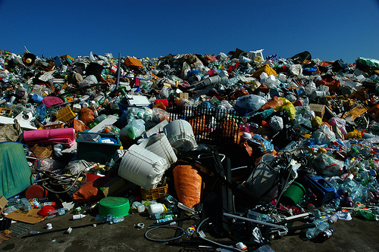
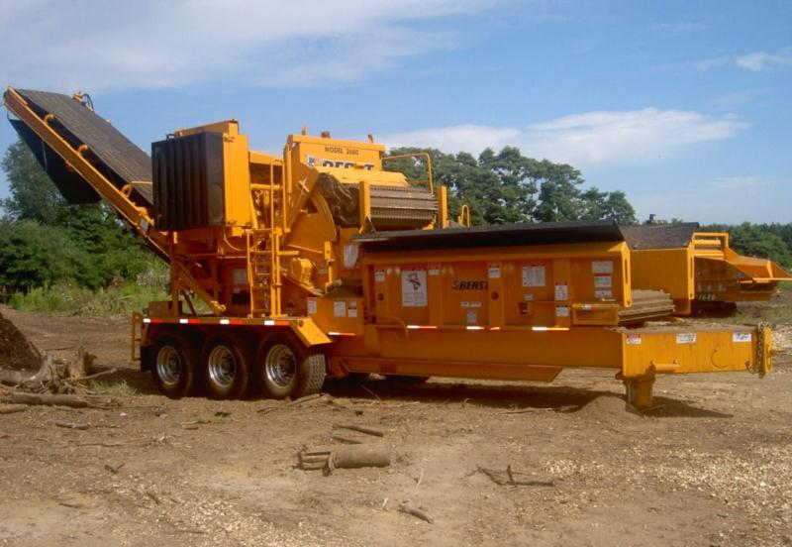
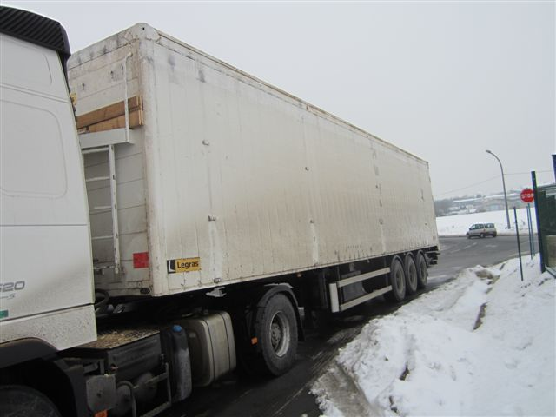
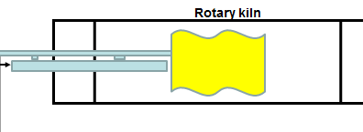
Схема подготовки ТКО
Отсортированные муниципальные ТБО
Линия измельчения
Доставка на завод траспортом WF
Линия подачи RDF в цементную печь.

Slide 8
В чем секрет успешности проектов?
  В чем секрет успешности реализуемых мной проектов ?
    Глубокое знание и понимание механизмов и условий работы рынка обращения отходов и специфики цементной отрасли
    Понимание и умение находить точки соприкосновения между цементной отраслью и мусороперерабатывающими предприятиями
    Опыт развития реально работающих бизнес моделей и вывода их на планируемые показатели
    Нацеленность на результат и высокая самоотдача

Slide 9
Варианты сотрудничества. Дистанционный.
  Дистанционная поддержка
    Первый и самый бюджетный вариант сотрудничества это дистанционные услуги консультирования.
    Вы продолжаете сами развивать и реализовывать стратегию по развитию АТ на Ваших заводах и опираетесь на мой опыт, получая консультации дистанционно с помощью современных методов связи
    Количество таких консультаций неограниченно.
    Срок сотрудничества и его необходимость в том или ином месяце вы определяете сами.

Slide 10
Варианты сотрудничества. Исследование рынка.
  Шаг 1.
  Исследование рынка отходов.
    Второй вариант, это привлечение меня для работы над исследованием рынка и определения наиболее перспективных для использования потоков отходов имеющихся в регионе присутствия завода.
    На выходе Вы получаете детальный отчет в формате Word и презентации.
    Потенциальные отходы и компании по которым, рекомендуется начать разрабатывать проекты АТ.
    Презентация мною результатов и обсуждение в Вашем офисе с руководством завода.

Slide 11
Варианты сотрудничества.
Стратегия развития АТ.
  Шаг 2.
  - Стратегия развития АТ завода.
    Третий вариант, если Вы удовлетворены результатами первого этапа, и привлекаете меня для расчета бизнес планов и разработки Стратегии развития АТ на вашем заводе.
    На выходе Вы получаете три варианта бизнес плана по каждому потоку отходов.
    Приоритезацию бизнес планов между собой.
    Техническое наполнение (концепт по предлагаемым вариантам решения по подаче и подготовке с ориентировочной стоимостью оборудования).
    Все это по итогам согласования с Вами, оформляется в Стратегию развития АТ на 5 лет.
    Презентация руководству компании в вашем офисе.

Slide 12
Что дает вам сотрудничество со мной?
    В первую очередь вы экономите время.
    Получаете 11-летний опыт создания и запуска проектов по АТ в Российских реалиях.
    В течении 3-х месяцев Вы получаете готовую "дорожную карту" развития АТ, двигаясь по которой, Ваш завод будет ежегодно наращивать объемы использования АТ и экономию на топливе, которая исчисляется десятками миллионов рублей в год.
    Конкурентное преимущество перед другими компаниями на 3-4 года по себестоимости вашего цемента.
    Конечно же остается вариант продолжать самим, он тоже приведет Вашу компанию к успеху, после длинного пути проб и ошибок.
    А даст ли Вам рынок это время?

Slide 13
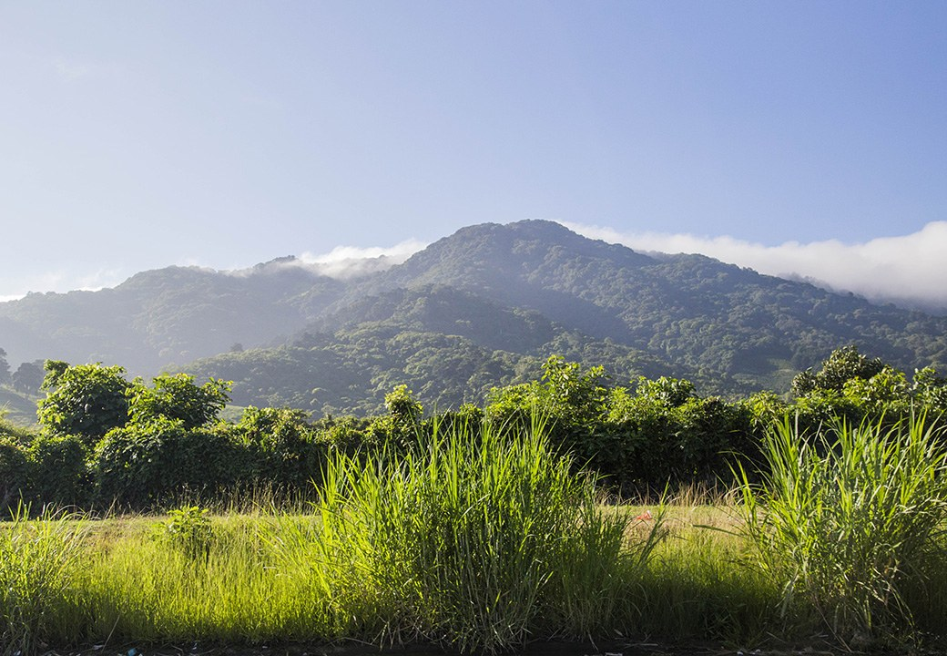
Спасибо за внимание
Мои контакты:
Емайл: v_uferov@mail.ru
Тел. +7 (912) 7999 805

